Slide 1

Redes de computadores
Introdução
Prof. Luís Eduardo Tenório Silva luis.silva@garanhuns.ifpe.edu.br

Slide 2
Introdução
Onde encontramos redes de computadores no nosso dia a dia?
  Escola
  Trabalho
  Casa
  Praças públicas
  Restaurantes
Que equipamentos formam uma rede de computador?
  Computadores
  Equipamentos intermediários

Slide 3
Introdução
  Celulares
  Notebooks
  Televisões
  Equipamentos de som
  Câmeras
  Geladeira
  Lâmpadas
  Impressoras
  …
Afinal, como podemos definir uma rede de computador?

Slide 4
Introdução
Definição:
  Coleção de equipamentos de comunicação que permite trocar informações entre si através de enlaces de comunicação.
Enlace de comunicação: Meio físico pelo qual as informações são trocadas.
  Cabos, conectores, placas de transmissão.

Slide 5
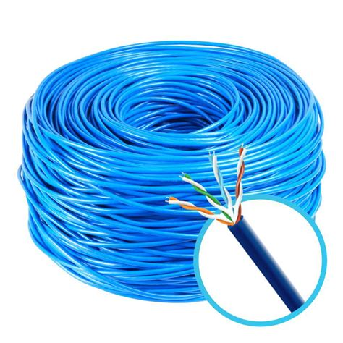
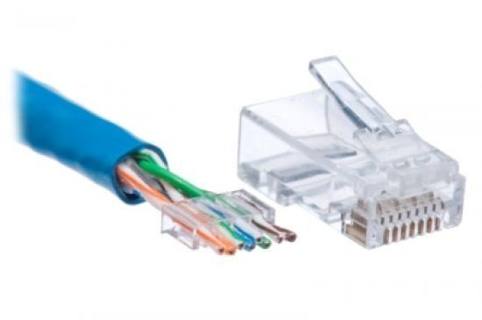
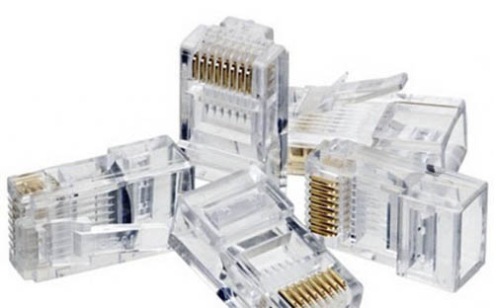
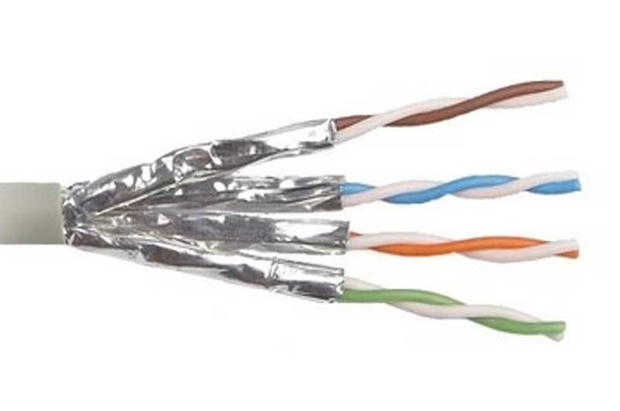
Introdução
Cabo de rede cat 6 com conector
Cabo de rede categoria 5e
Conector RJ45
Cabo de rede cat 5e blindado

Slide 6
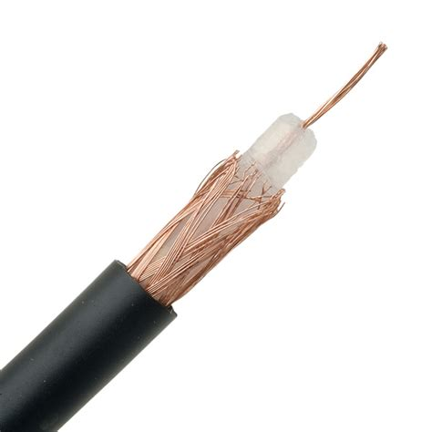
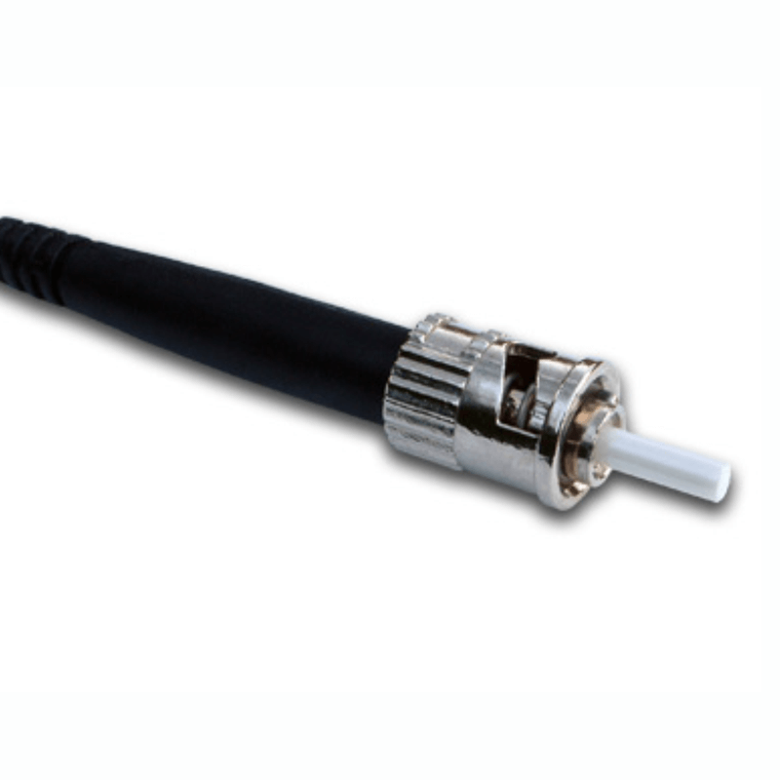
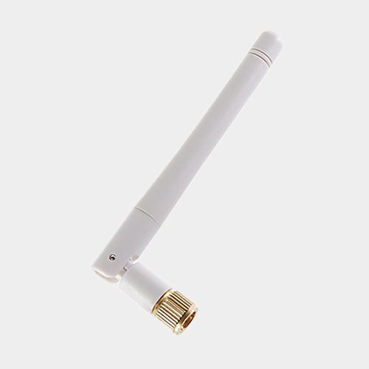
Introdução
Conector ótico ST
Cabo coaxial
Antena Omnidirecional

Slide 7
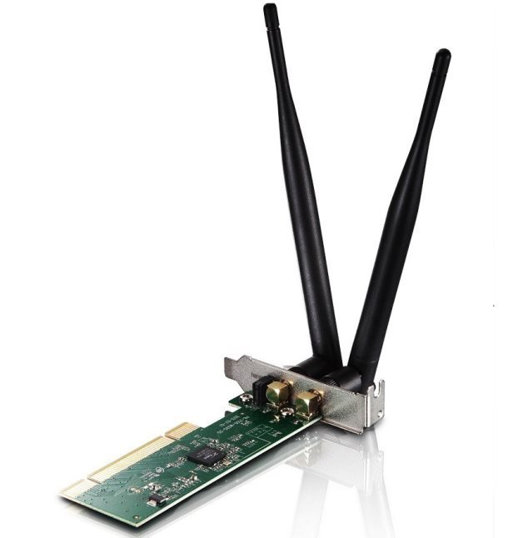
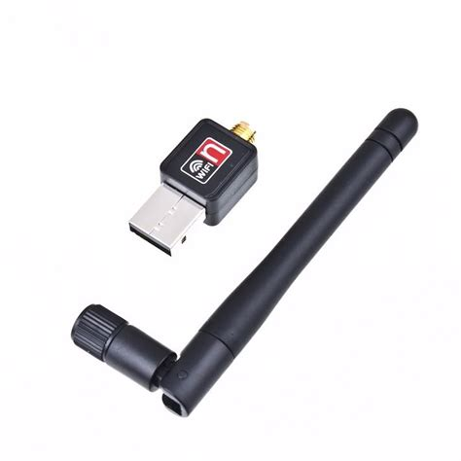
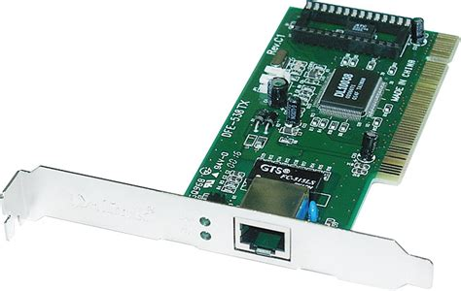
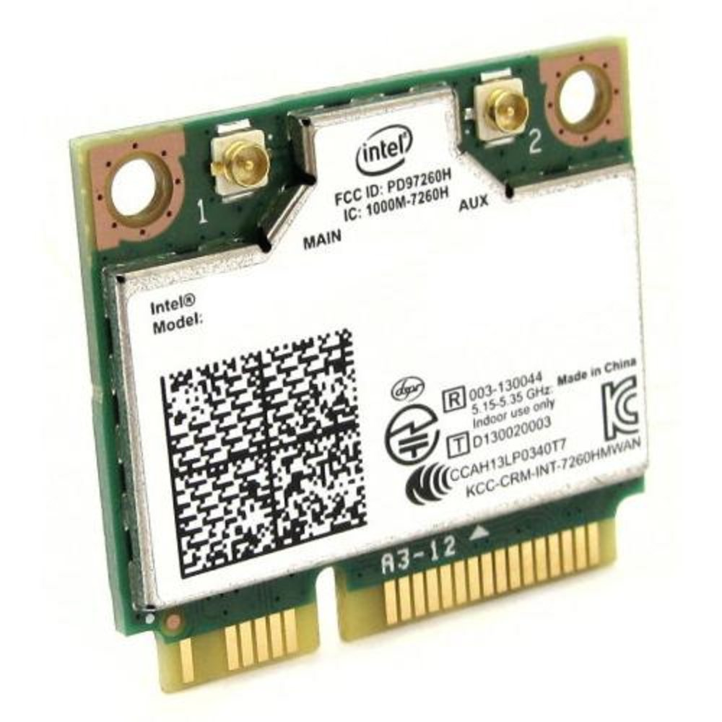
Introdução
Placas de rede cabeada e rede sem fio (Wireless)

Slide 8
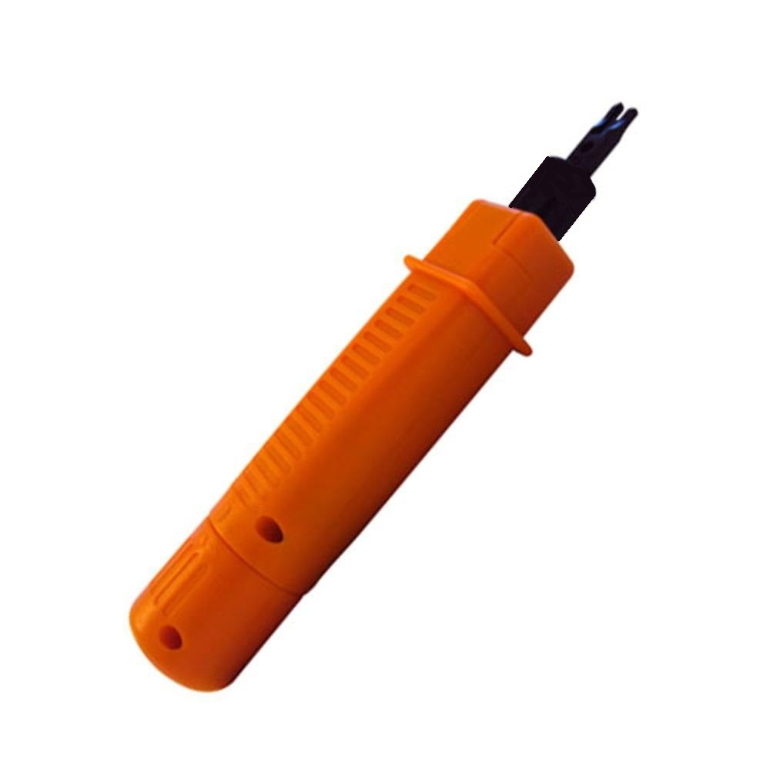
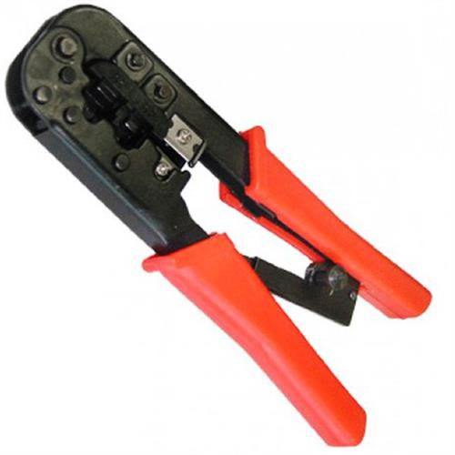
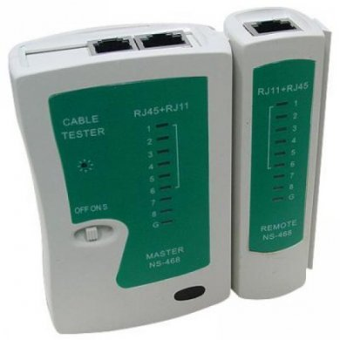
Introdução
Testador de cabos de rede UTP/STP
Alicate de crimpagem
Alicate de impacto

Slide 9
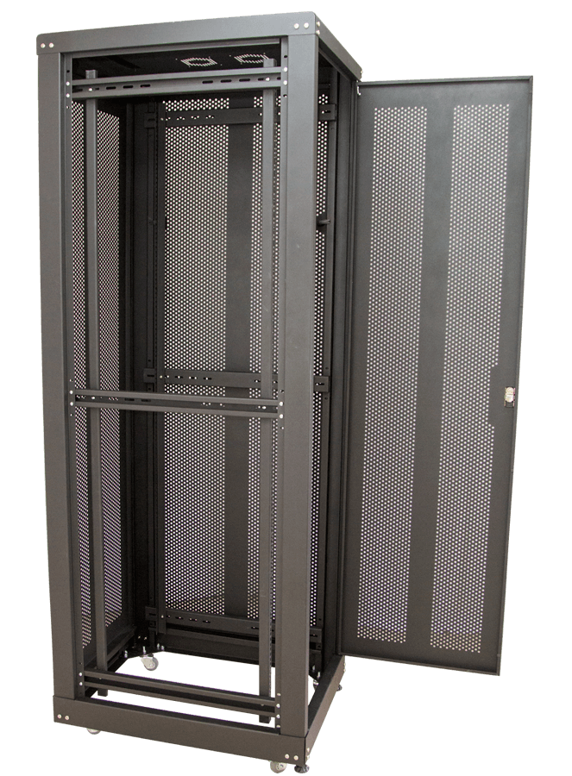
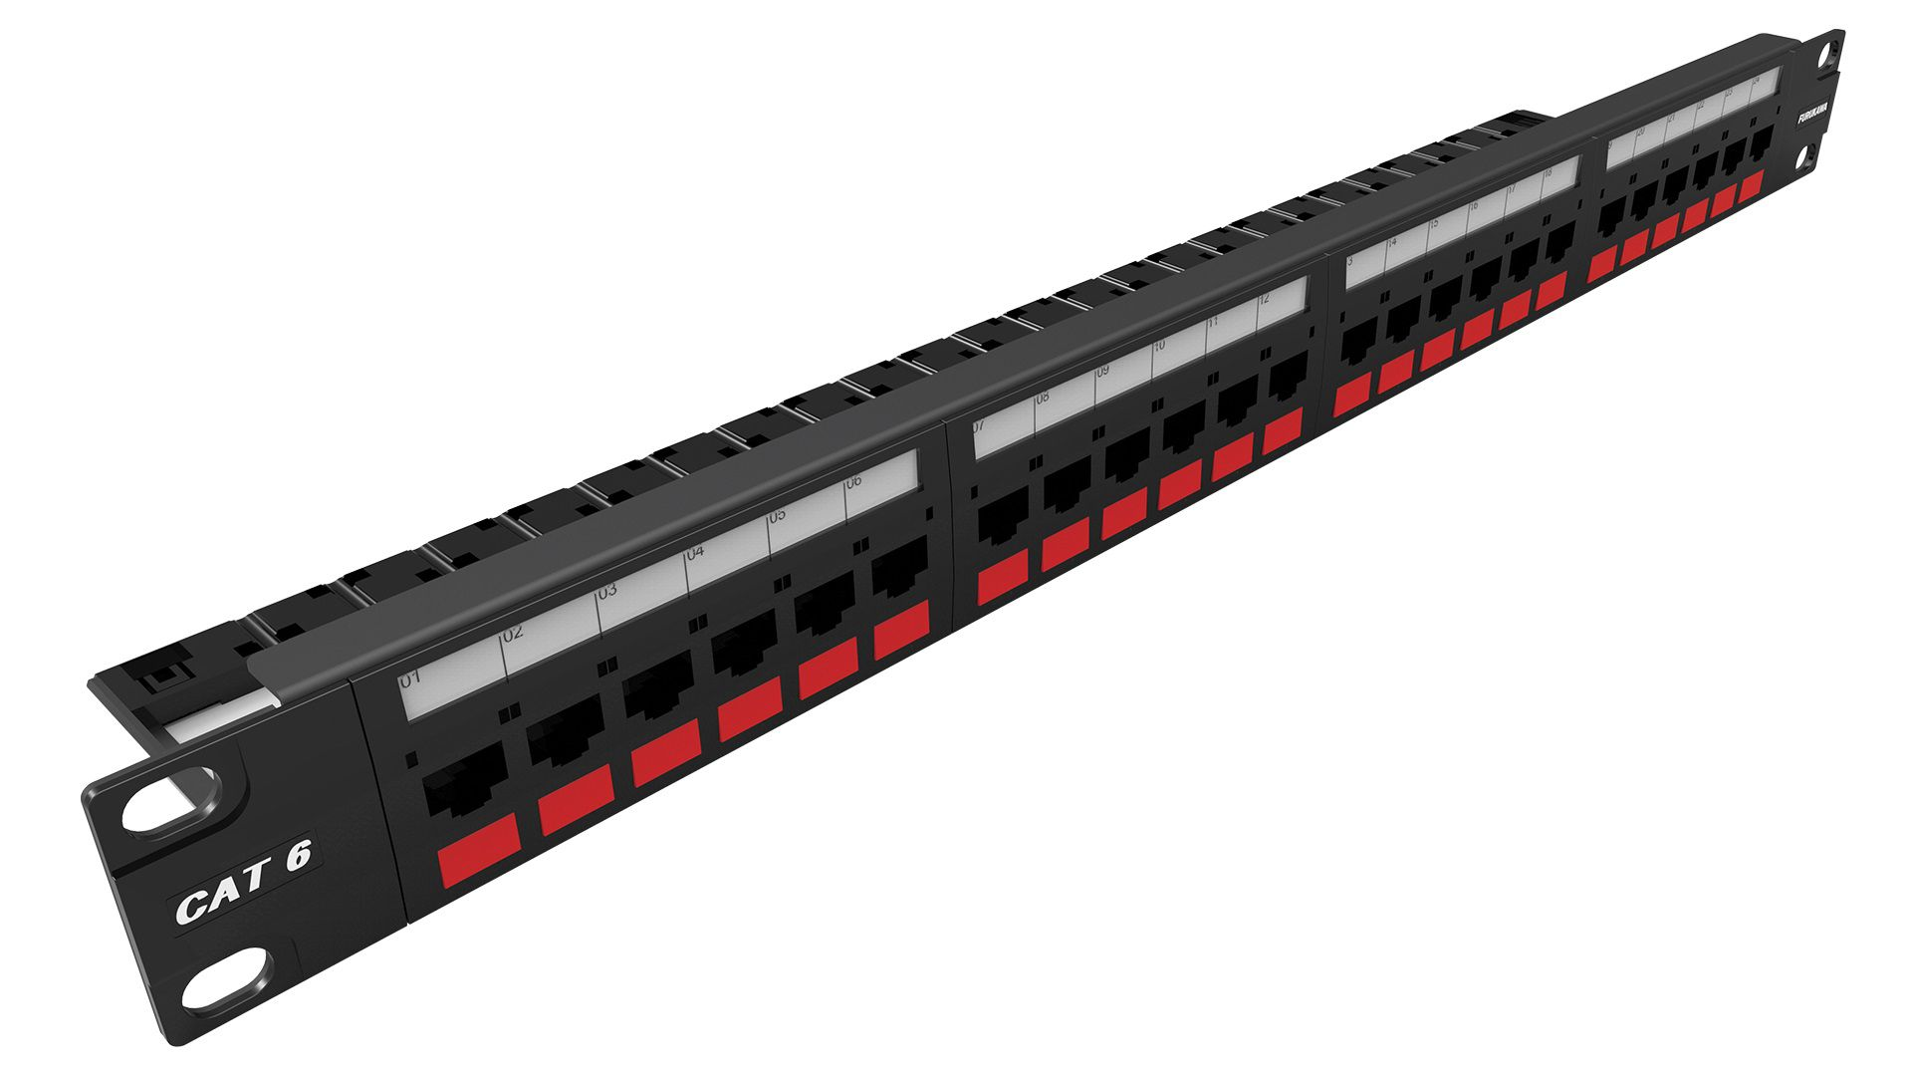
Introdução
Patch panel
Rack

Slide 10
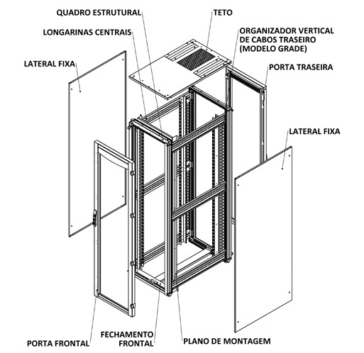
Figura: Estrutura de um Rack

Slide 11
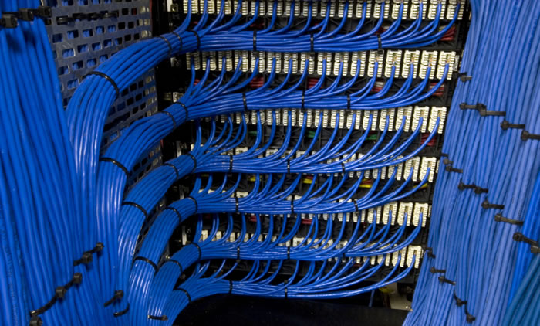
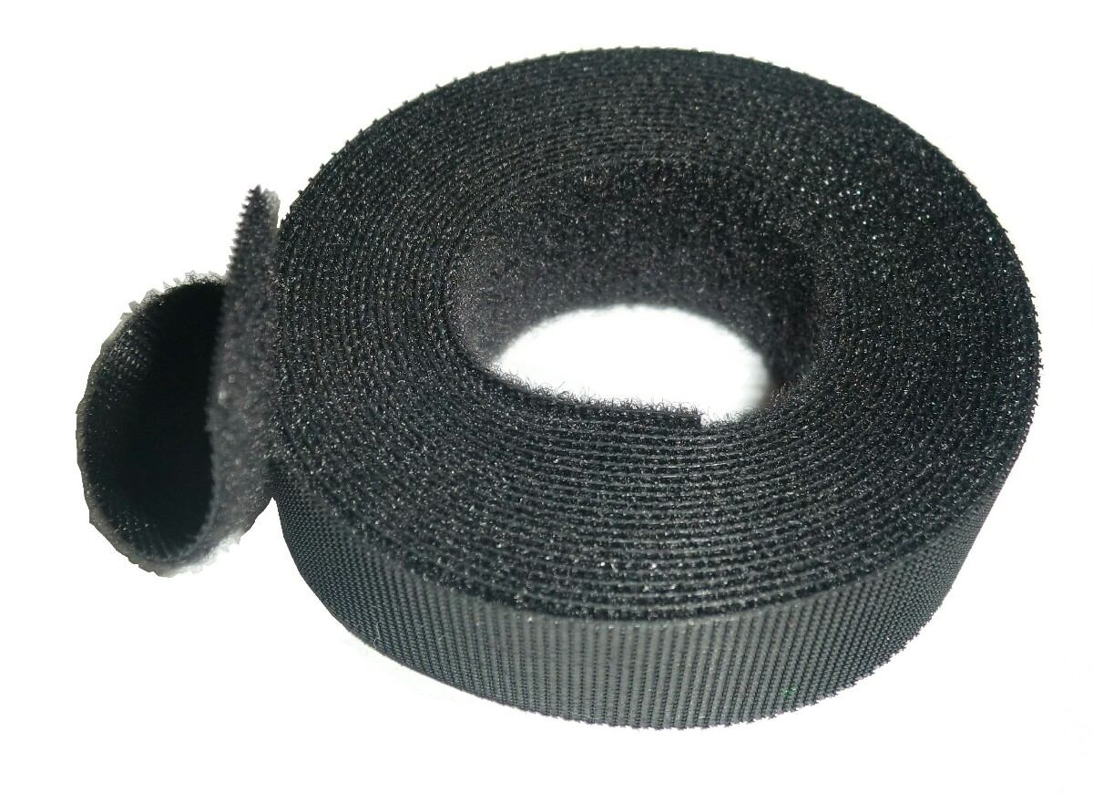
Introdução
Organizador em velcro
Cabeamento na parte traseira do rack

Slide 12
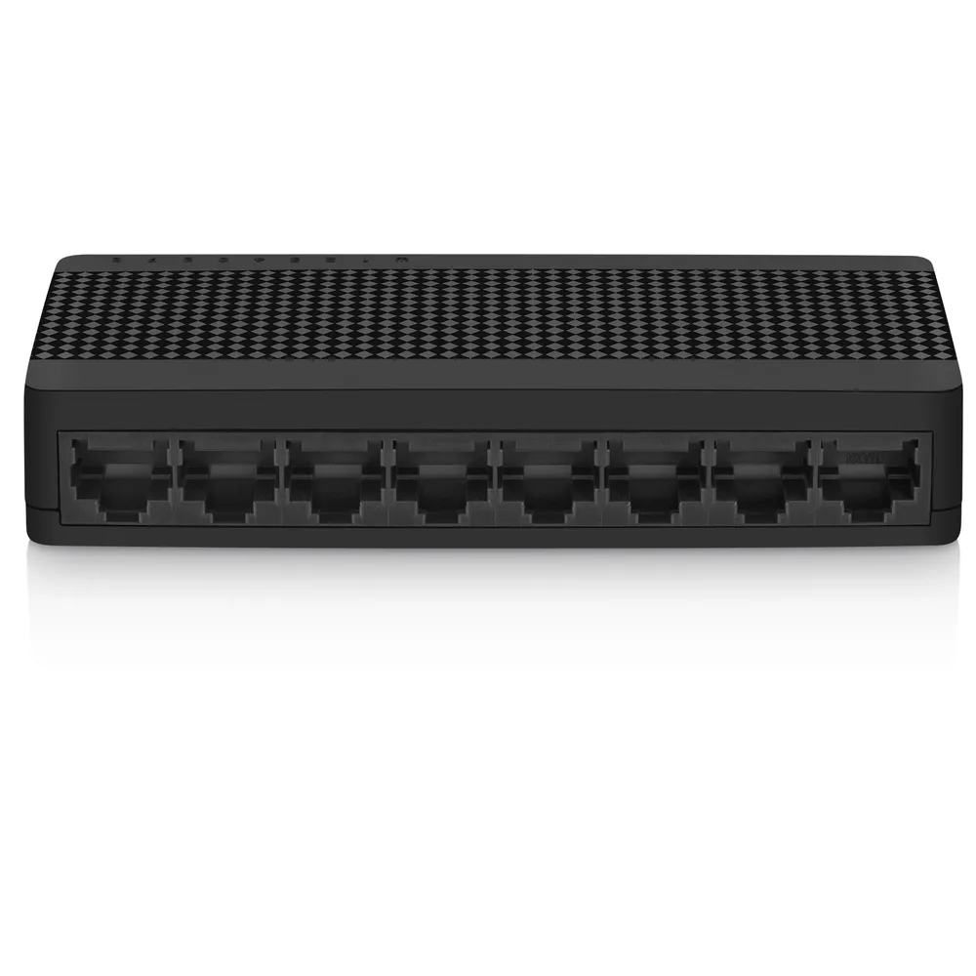
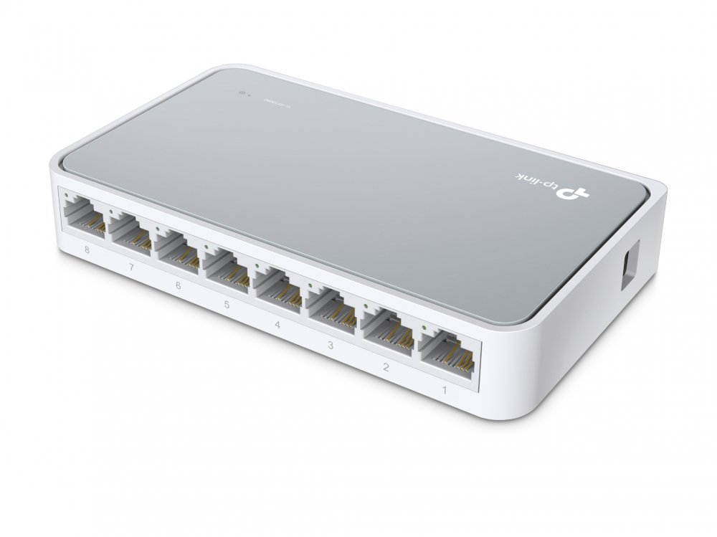
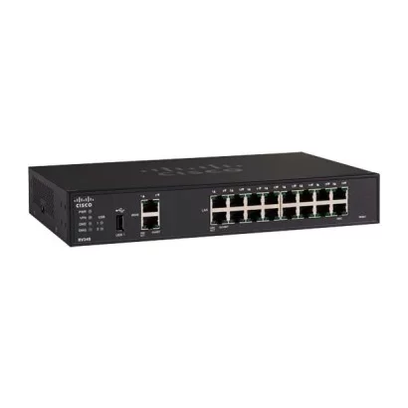
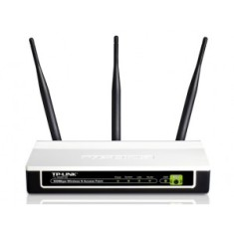
Introdução
Switch
Hub
Roteador
Access point

Slide 13
Sumário
Introdução sobre redes de computadores
O que é a internet?
História da internet
Componentes de rede
Topologia
Serviços
Protocolo
Exercício

Slide 14
O que é a internet?
Rede mundial de dispositivos que trocam informações entre si independente do lugar geográfico;
Rede composta de outras redes.

Slide 15
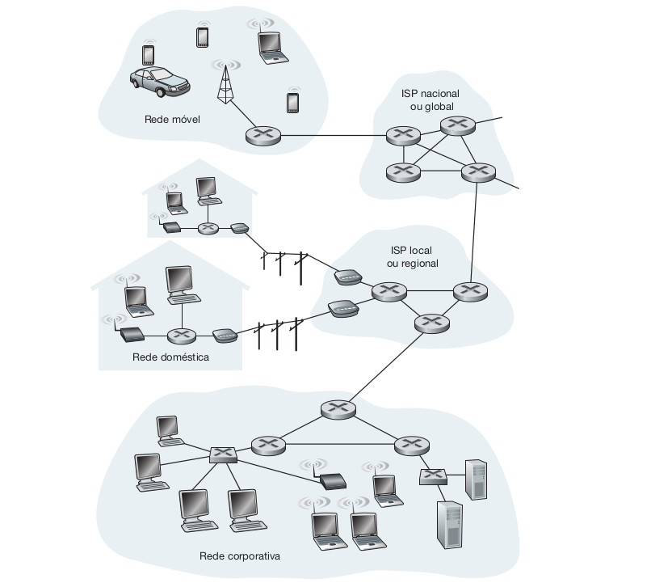
O que é a internet?

Slide 16
O que é a internet?
A internet é composta por:
  Sistemas finais
  Enlaces de comunicação
  Núcleo da rede
    Roteadores
    Comutadores de camada de enlace (Switches)
Os pacotes são encaminhados através dos enlaces de comunicação;
Métricas de medição (velocidade): bits por segundo (bps);
Sistemas finais se comunicam com a internet através de ISPs (Provedores de serviço de internet).

Slide 17
O que é a internet?
Sistemas finais e outros equipamentos utilizam protocolos que trocam informações
  Principais protocolos da internet: TCP e IP
IETF (Internet Engineering Task Force) padroniza os protocolos utilizados na internet
  Outros órgãos como o IEEE também padronizam tecnologias e protocolos.
Através de documentos chamados RFC (Requests for comments)
  Documentos técnicos bastante detalhados.
  Definem protocolos como TCP(RFC973), IP(RFC791), HTTP(RFC2616).

Slide 18
Sumário
Introdução
O que é a internet?
História da internet
Componentes de rede
Topologia
Serviços
Protocolo
Exercício

Slide 19
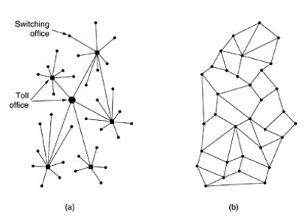
História da internet
1960
  Sistema de telefonia amplamente utilizada (comutação de circuitos);
  Desenvolvimento da comutação em pacotes
    Transmissão de voz segura pelas redes militares;
  Construção da ARPAnet (MIT)
    Primeira rede de computadores utilizando comutação de pacotes;
a) Modelo utilizado na telefonia (comutação de circuitos)
b) Modelo proposto para comutação de pacotes

Slide 20
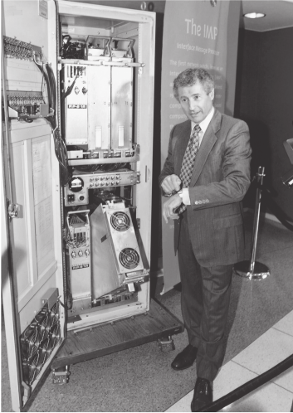
História da internet
Figura: Um dos primeiros comutadores de pacotes

Slide 21
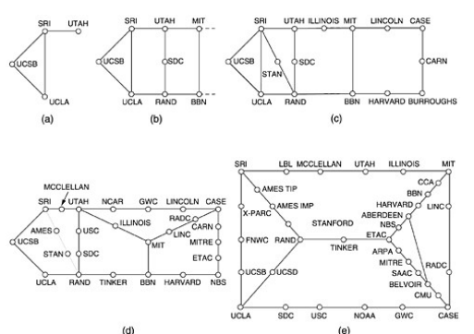
História da internet
1970
  15 nós estavam interligados na ARPAnet;
  O primeiro programa para troca de mensagens eletrônica (e-mail) foi desenvolvido;
  ALOHAnet;
  Telenet;
Crescimento dos nós ligados à ARPAnet

Slide 22
História da internet
1980: Proliferação das redes
  ARPAnet possuia 200 nós;
1990:
  Diversas redes foram criadas;
  A WWW foi inventada no CERN;
  WWW levou a internet para os lares e as empresas;
  Surgimento da linguagem HTML e do protocolo HTTP, servidor Web e browser.
  E-mail, serviços de mensagens instantâneas (ICQ), compartilhamento de arquivos P2P (músicas, documentos);

Slide 23
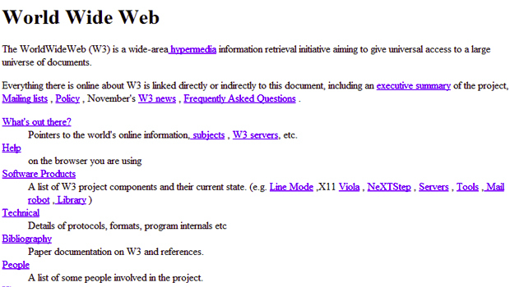
História da internet
Primeira página Web. Desenvolvida no CERN

Slide 24
História da internet
2000 – Atual:
  Milhares de serviços começaram a torna-se viáveis (com o aumento das velocidades das redes)
    Compartilhamento de arquivos
    Web conferências
    Voz e vídeo sobre IP (videochamadas, TV, vídeos)
    Redes sociais

Slide 25
História da internet
Atual:
  Acesso à Internet de alta velocidade (banda larga)
    Modems a cabo e DSL
    Fiber to the home (Internet via fibra)
  Onipresença de redes Wi-Fi públicas de alta velocidade (54Mbps);
  Acesso a redes de telefonia celular
    3G / 4G
    5G
  Redes sociais criaram APIs para novos serviços e aplicações;
  Google/Microsoft emparelham suas redes privativas diretamente com diversos ISP de baixo nível (nível 2 e 3);

Slide 26
História da internet
Atual:
  Computação em nuvem é realidade
    AWS (Amazon Web Services)
    Azure da Microsoft
    GCP (Google Cloud Platform)

Slide 27

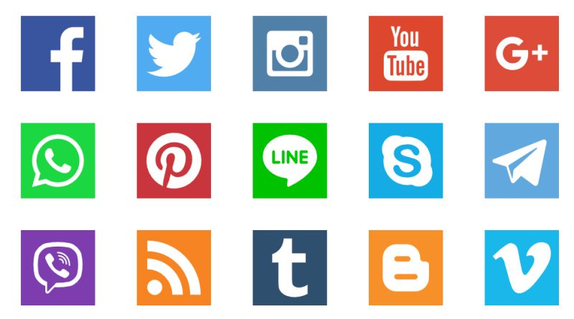

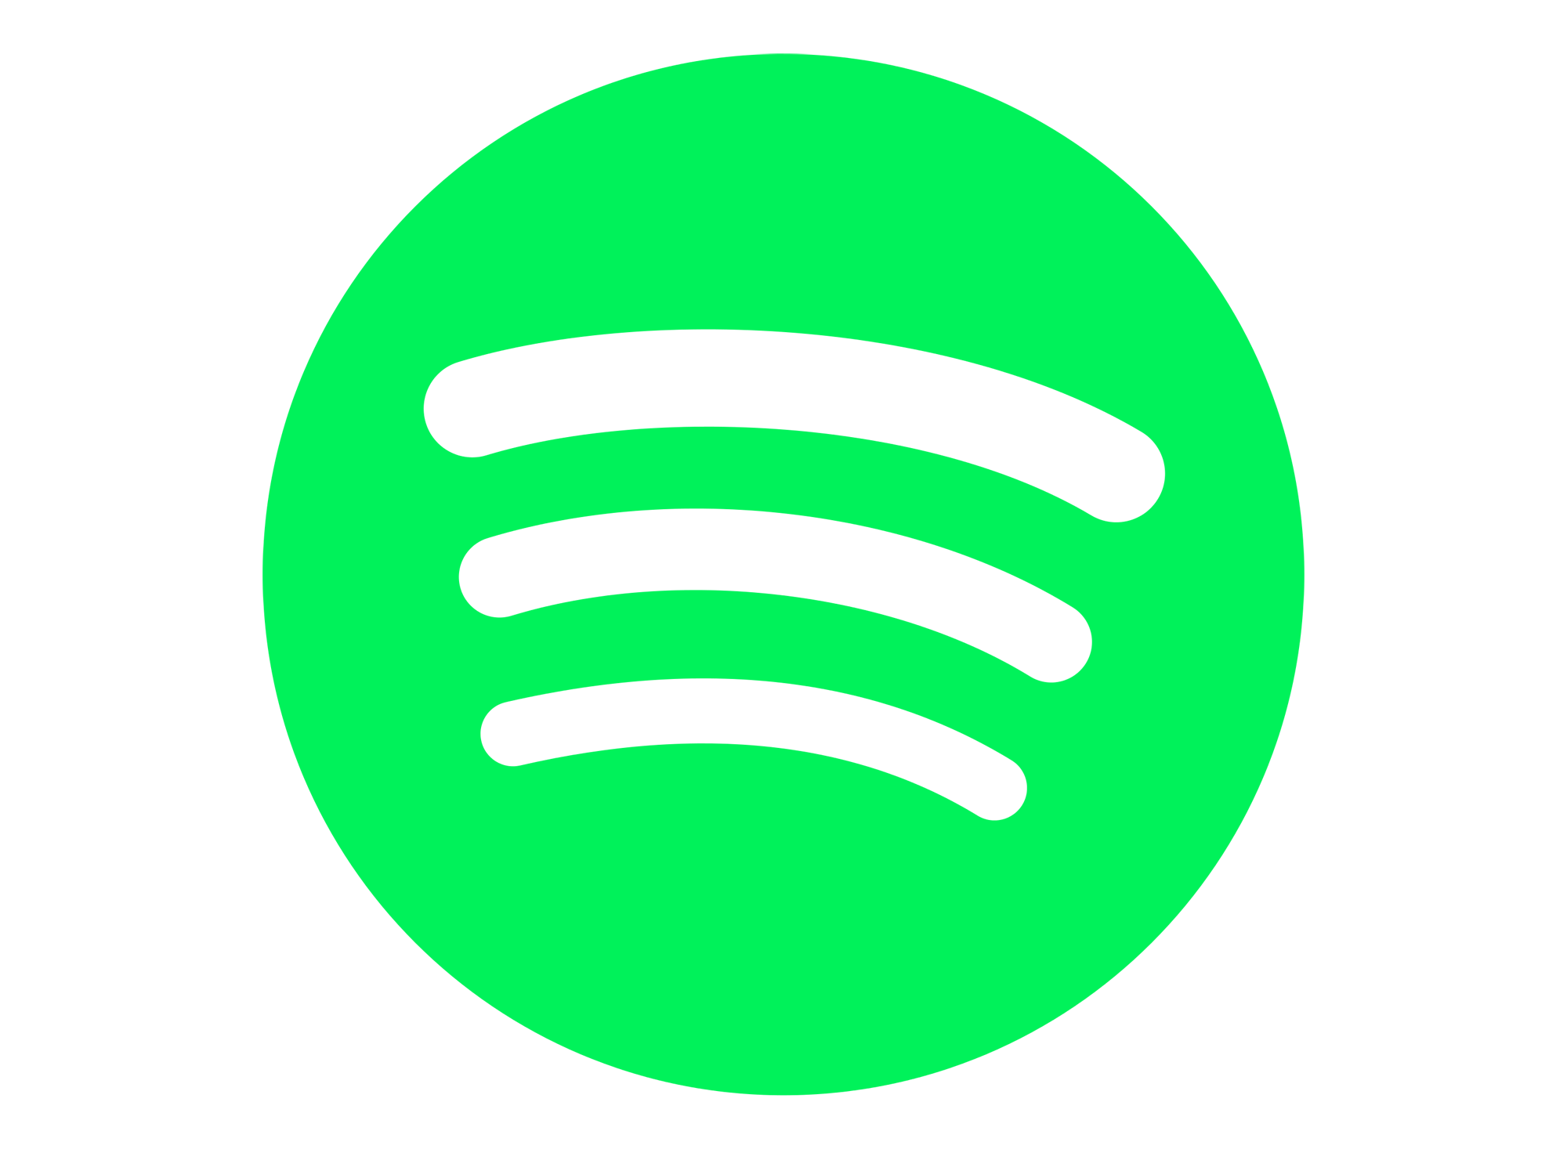

História da internet
Quais serviços são utilizados hoje na internet?
Serviços mais utilizados na internet

Slide 28
Sumário
Introdução
O que é a internet?
História da internet
Componentes de rede
Topologia
Serviços
Protocolo
Exercício

Slide 29
Componentes de rede
Sistemas finais
  Computadores de mesa
  Servidores
  Computadores móveis
Núcleo da rede
  Comutadores de circuitos
  Comutadores de pacotes

Slide 30
Sumário
Introdução
O que é a internet?
História da internet
Componentes de rede
Topologia
Serviços
Protocolo
Exercício

Slide 31
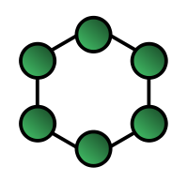
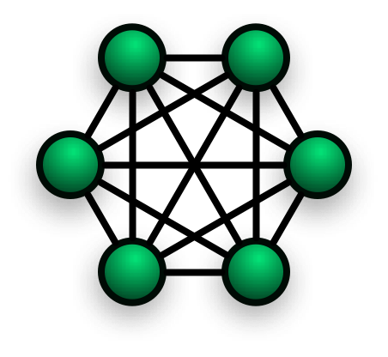
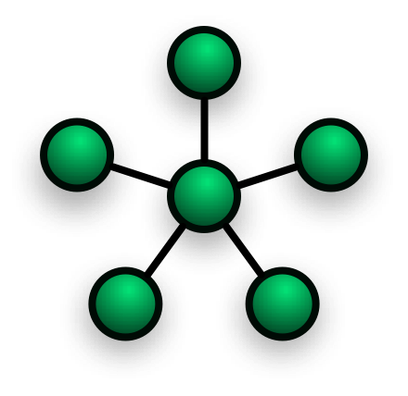
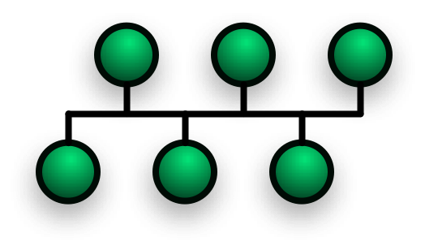
Topologia
Disposição física e lógica dos dispositivos em uma rede
  Como comutadores de enlace se comportam quando interligados;
  Fisicamente pode possuir uma topologia e logicamente outra.
Tipos de topologias
  Barramento
  Estrela
  Anel
  Malha

Slide 32
Topologia (Barramento)
Todos os dispositivos são interligados ao longo de um único cabo;
Vantagens
  Layout simples;
  Mais nós podem ser adicionados ao único cabo.
Desvantagens
  Os dados só podem ser enviados no mesmo período de tempo por um único nó;
  Muitos nós conectados causa congestionamento e diminui a velocidade da rede.
Dispositivo físico: Hub (dispositivo de camada 1)

Slide 33
Topologia (Estrela)
Todos os dispositivos são interligados um dispositivo central;
Vantagens
  Se um nó falha, a rede continua a funcionar;
  Os dispositivos podem ser adicionados sem interromper a rede;
  Mensagens são direcionadas diretamente aos seus destinos.
Desvantagens
  Se o dispositivo central falhar a rede para de operar.
Dispositivo físico: Switch (dispositivo de camada 2)

Slide 34
Topologia (Anel)
Os dispositivos são interligados através de 2 enlaces, formando um anel entre eles;
Vantagens
  Barato para instalar;
  Fácil identificar problemas de desempenho.
Desvantagens
  Se um nó cair pode derrubar parte da rede;
  Adicionar novos dispositivos significa tempo de inatividade na rede.

Slide 35
Topologia (Malha)
Todos os dispositivos são interligados entre si
Vantagens
  Estabilidade
  Nenhuma falha em um nó derruba a rede
Desvantagens
  Alta complexidade
  Novos nós exigem diversos dispositivos de enlaces nos demais nós
  Muito cabeamento para interconectar

Slide 36
Sumário
Introdução
O que é a internet?
História da internet
Componentes de rede
Topologia
Serviços
Protocolo
Exercício

Slide 37
Serviços
Aplicações que usam a rede de computadores para compartilhamento/troca de informações;
Ex:
  Correio eletrônico
  Navegação na web
  Mensagens instantâneas
  Compartilhamento de arquivo P2P
  IPTV
  Voz sobre IP (VoIP)

Slide 38
Sumário
Introdução sobre redes de computadores
O que é a internet?
História da internet
Componentes de rede
Topologia
Serviços
Protocolo
Exercício

Slide 39
Protocolo
Série de regras que define formato e a ordem das mensagens trocadas entre entidades, bem como as ações realizadas na recepção ou transmissão de uma mensagem;
Toda atividade na internet que envolva duas ou mais entidades são governadas por um protocolo.

Slide 40
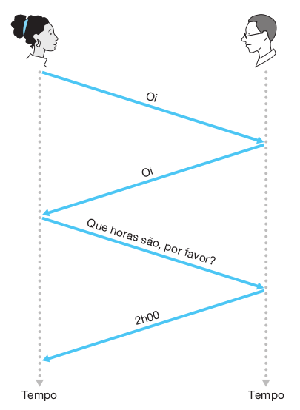
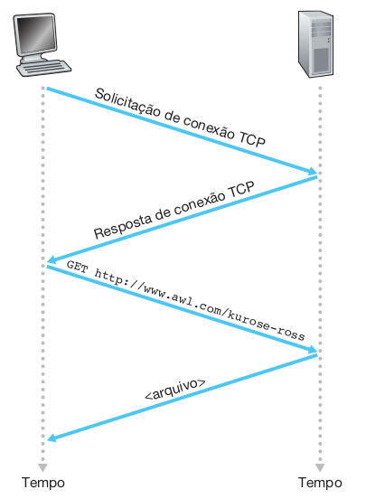
Protocolo
Protocolo humano para obter a hora atual
Protocolo de rede para obter um arquivo HTML

Slide 41
Protocolo
Principais protocolos utilizados na internet:
  TCP (Transfer Control Protocol): Responsável por controlar a transferência dos pacotes.
  IP (Internet Protocol): Responsável por identificar na rede a máquina.
  HTTP (HiperText Transfer Protocol): Responsável por transmitir páginas HTML.
  DHCP (Dinamic Host Configuration Protocol): Responsável por configurar automaticamente uma máquina em uma rede.

Slide 42
Sumário
Introdução
O que é a internet?
História da internet
Componentes de rede
Topologia
Serviços
Protocolo
Exercício

Slide 43
Exercício
Pesquisar pelo nome de 1 marca e modelo de cada equipamento abaixo. Descreva também o seu uso em um ambiente de redes:
  Placa de rede wireless
  Placa de rede cabeada
  Switch
  Roteador
  HUB
  Access Point
Pesquisar o nome dos principais provedores de internet da sua região e as velocidades ofertadas.

